Slide 1
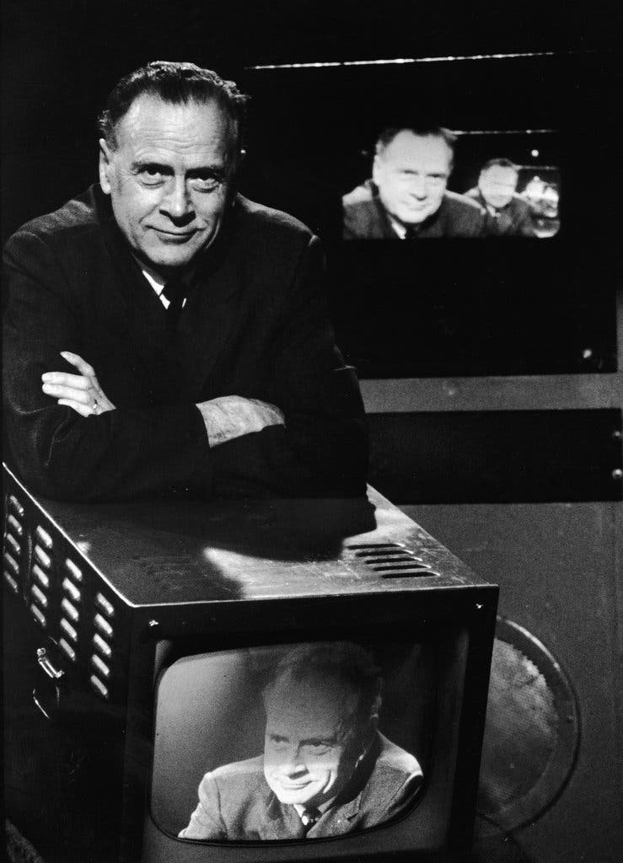
Marshall McLuhan

Slide 2
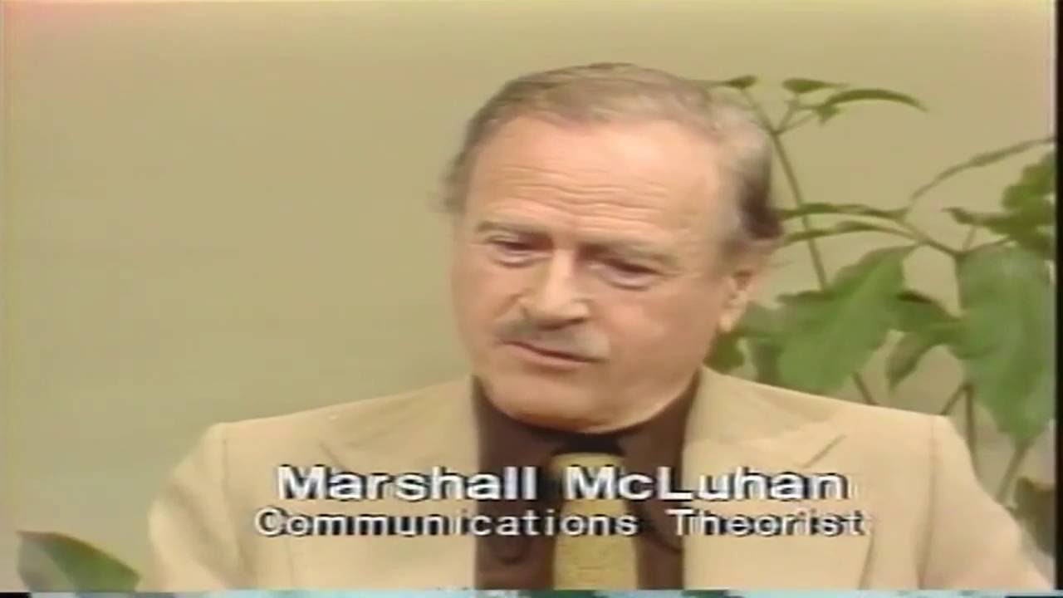
Hlavní slogan jeho filozofického myšlení

Slide 3
Rozdělení vývoje společnosti dle médií, které používá
Technologické vynálezy mění rovnováhu našich smyslů a tato změna zpětně proměňuje společnost, která tuto technologii vytvořila
1. Kmenový člověk – harmonická rovnováha smyslů, vtaženost, splývání se světem, hlavní médium řeč
2. Typografický člověk – vynález abecedy, dominance zraku, fragmentarizace, hierarchizace, jednání bez vtaženosti
3. Elektronický člověk – návrat ke kmenovosti, smyslové rovnováze

Slide 4
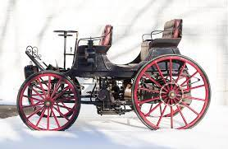
Všechna média jsou extenzemi člověka
Definice média - každá existující technologie, která rozšiřuje lidské tělo a smysly (od odívání k počítači)
Efekt zpětného zrcátka – nové technologie vnímáme na základě předchozích technologií, když čelíme nové situaci máme tendenci se upínat k předmětům z nedávné minulosti

Slide 5
Efekt zpětného zrcátka
Wintergatan - Marble Machine (music instrument using 2000 marbles)
https://www.youtube.com/watch?v=IvUU8joBb1Q
„How my grandma sees my computer“ - @nuken5530
„technically it is if you think of electrons as marbles but far more complex than this machine“ - @SuperRockstar99999
„omg could you imagine a completely mechanical machine that replicates everything a computer can do using marbles as a fuel spurce instead of electrons!? That would be amazingly and horrifically giant.“ - @dawserdoosgrahamcracker1819
„Well, technically your computer still is a million times more complex so if she sees it this way she's just like the rest of us because I be damned if I knew what exactly goes on in my computer“ - @black990ops

Slide 6
Umění jako metoda kritického výzkumu efektů nových médií
Marshall McLuhan noted the ability of art to “anticipate future social and technological developments.” Art is “an early alarm system,” pointing us to new developments in times ahead and allowing us “to prepare to cope with them ... Art as a radar environment takes on the function of indispensable perceptual training.”
Hans Ulrich Obrist - Making the invisible visible: Art meets AI
https://marshallmcluhanspeaks.com/soundbites/human-environment-as-art-form

Slide 7
Horká média – nízká participace, vysokodefiniční, rozšiřuje jediný smysl, odlučují (tištěná kniha, rozhlas, přednáška)
Chladná média – nízkodefiniční, vyžadují aktivní participaci, hloubková vtaženost, (telefon, tv, rozhovor)
Elektrická média jako rozšíření našeho vědomí
Globální vesnice - směřujeme k totálně propojenému světu, díky masovým médiím vstupujeme do globálního divadla, kde se celý svět stává happeningem, prostorové vzdálenosti jsou stlačeny, svět se spojil do jediné globální vesnice

Slide 8
Jak rozumět médiím – kniha (1964)
„Duchovní a kulturní výhrady, které mohou mít orientální národy k naší technologii, jim nebudou k ničemu. Technologie nepůsobí na úrovni názorů či pojmů, nýbrž stále a bez jakéhokoliv odporu mění vzájemný poměr jednotlivých smyslů a modely vnímání. Vážný umělec je jedinou osobností, která se s technologií dokáže střetnout, právě protože si je jako odborník vědom změn, k nimž ve smyslovém vnímání dochází.“ (cit. z knihy Jak rozumět médiím)

Slide 9
Milovník tretek: narcis jako narkóza (Extenze našeho těla)
Každá technologie rozšiřuje nějaký náš smysl, ale zároveň i znecitlivuje
otupění je obranou centrální nervové soustavy proti přetížení smyslů, extenze vyžadují přizpůsobení ostatních orgánů
riziko, že vůči těmto extenzím (médiím) otupíme a postupně se staneme jejich servomechanismy

Slide 10
Mluvené slovo: květ zla? – sdílený akustický prostor, všichni jsou si rovni, participace všech
Psané slovo: oko za ucho – osamělost čtenáře, individualismus, industrialismus, rozdělení procesu výroby, sledování světa z odstupu
Oblečení a obydlí – nástroje pro uchování tělesné teploty, zároveň sociální funkce
Peníze: úvěrová karta chudých - překládají jeden druh práce do jiného – určitý druh jazyka

Slide 11
Rozhlas: kmenový buben - nervová informační soustava, rozhlas také urychluje pohyb informací, svět se smršťuje
Televize: nesmělý obr – nízké rozlišení, vyžaduje participaci, neustále se proměňující mozaikový obraz tv, vtaženost diváka, vyžaduje vnímání všemi smysly (hmatový
Elektronický věk - elektrická síť nahrazuje fyzický prostor města, překračujeme hranice našeho žitého prostoru, vstupujeme do inf. sítě, lidé jsou kočovnými sběrači poznatků (digitální nomádství)

Slide 12
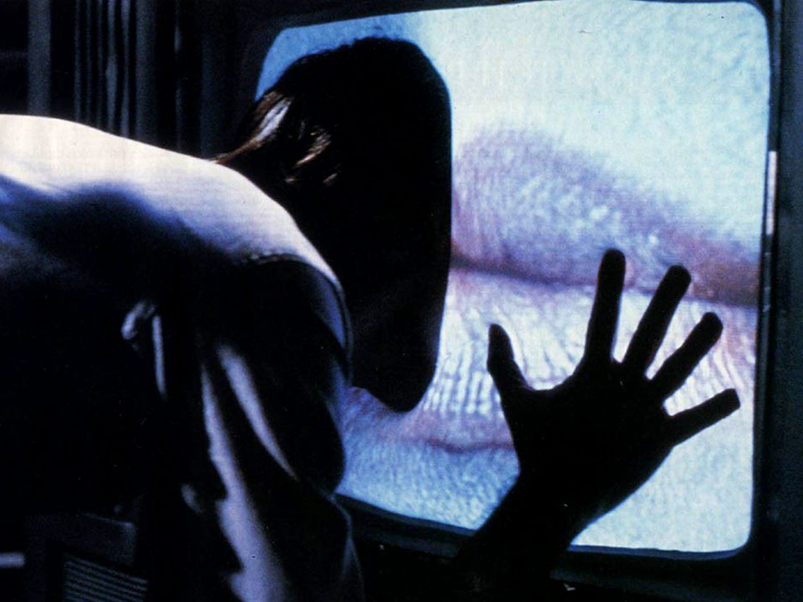
David Cronenberg – Videodrome (1983)
film rozvíjí motiv společnosti, v níž se všudypřítomná televize stala hlavní doménou lidské zkušenosti, dominuje našemu vědomí
37:00

Slide 13
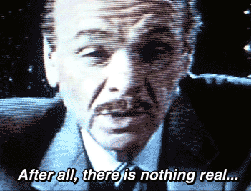
Médium (signál videodromu) je poselstvím
11:00

Slide 14
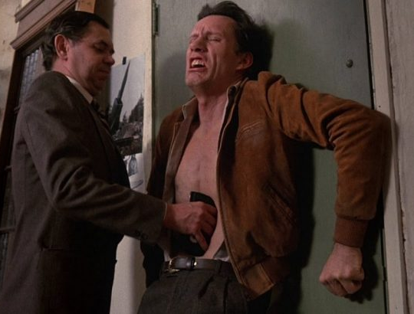
hl. postava je programována psychicky i fyzicky prostřednictvím tv vysílání
1:08:30

Slide 15
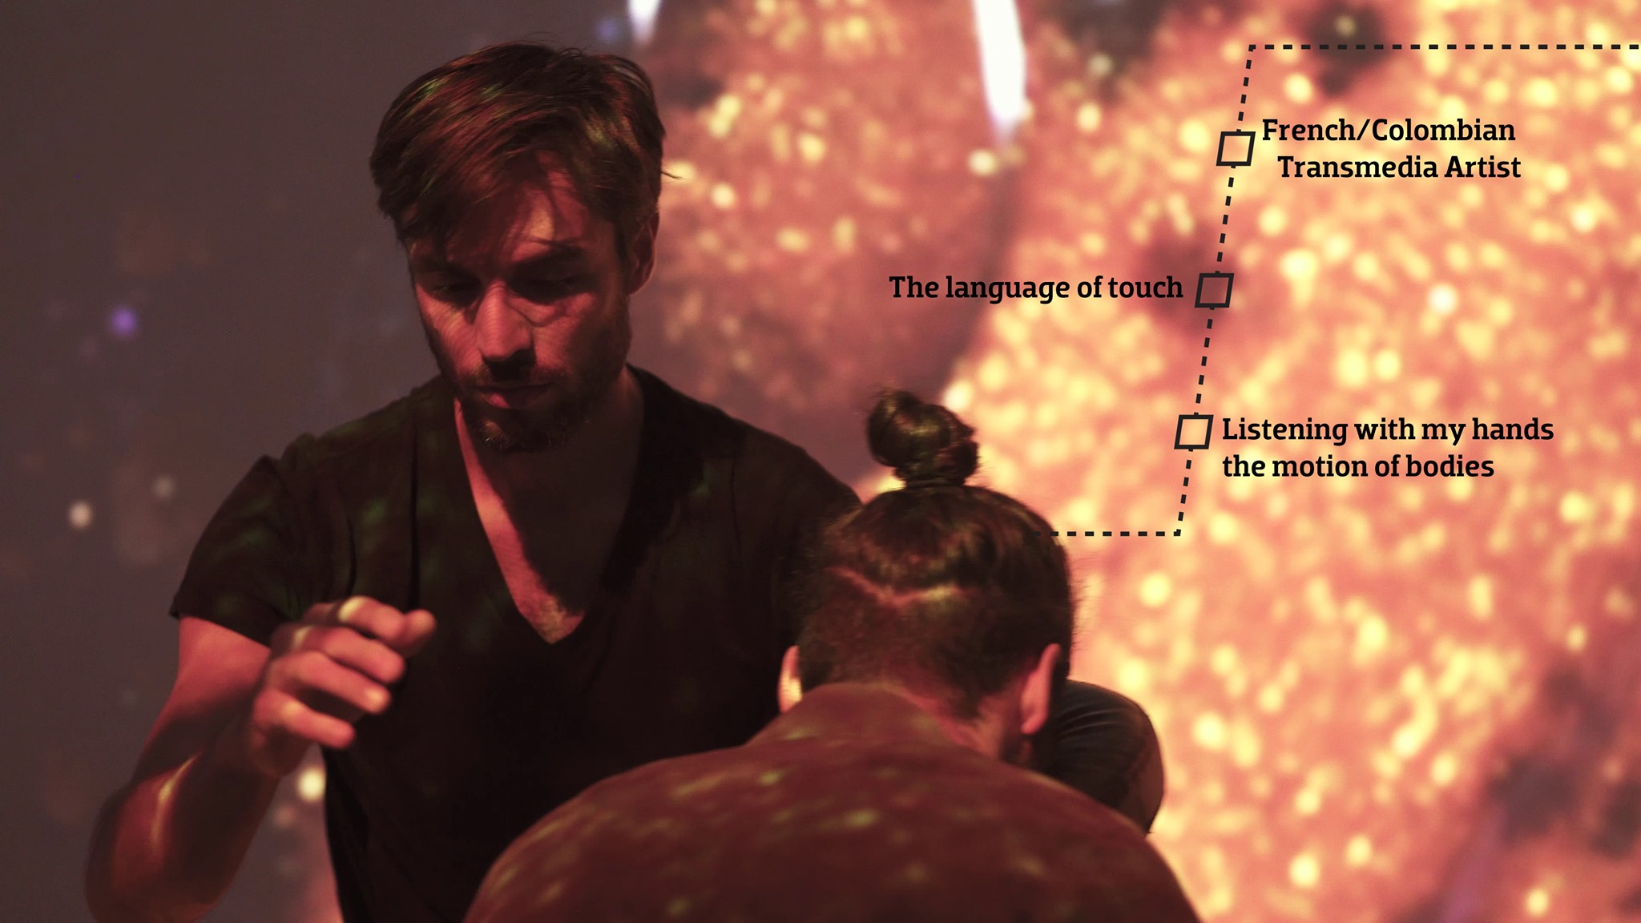
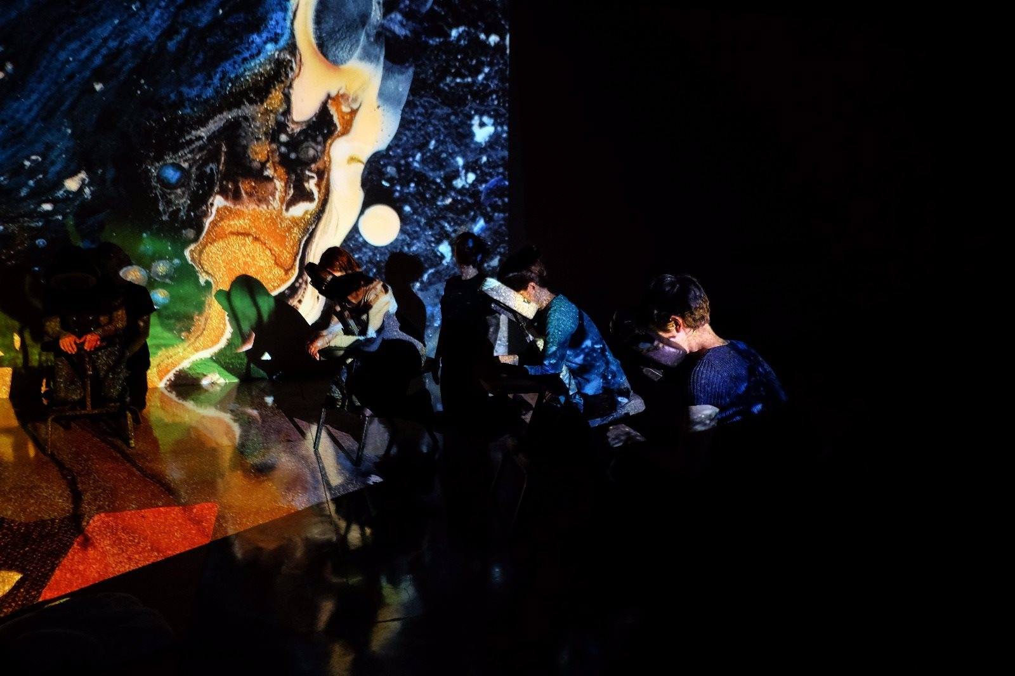
Umělecký projekt – MIM: THE MEDIUM IS THE MASSAGE - Jacques-André Dupont
https://vimeo.com/261406856?embedded=true&source=vimeo_logo&owner=672082

Slide 16
McLuhan’s Ear (2009) - David R. Burns
https://vimeo.com/152473109

Slide 17
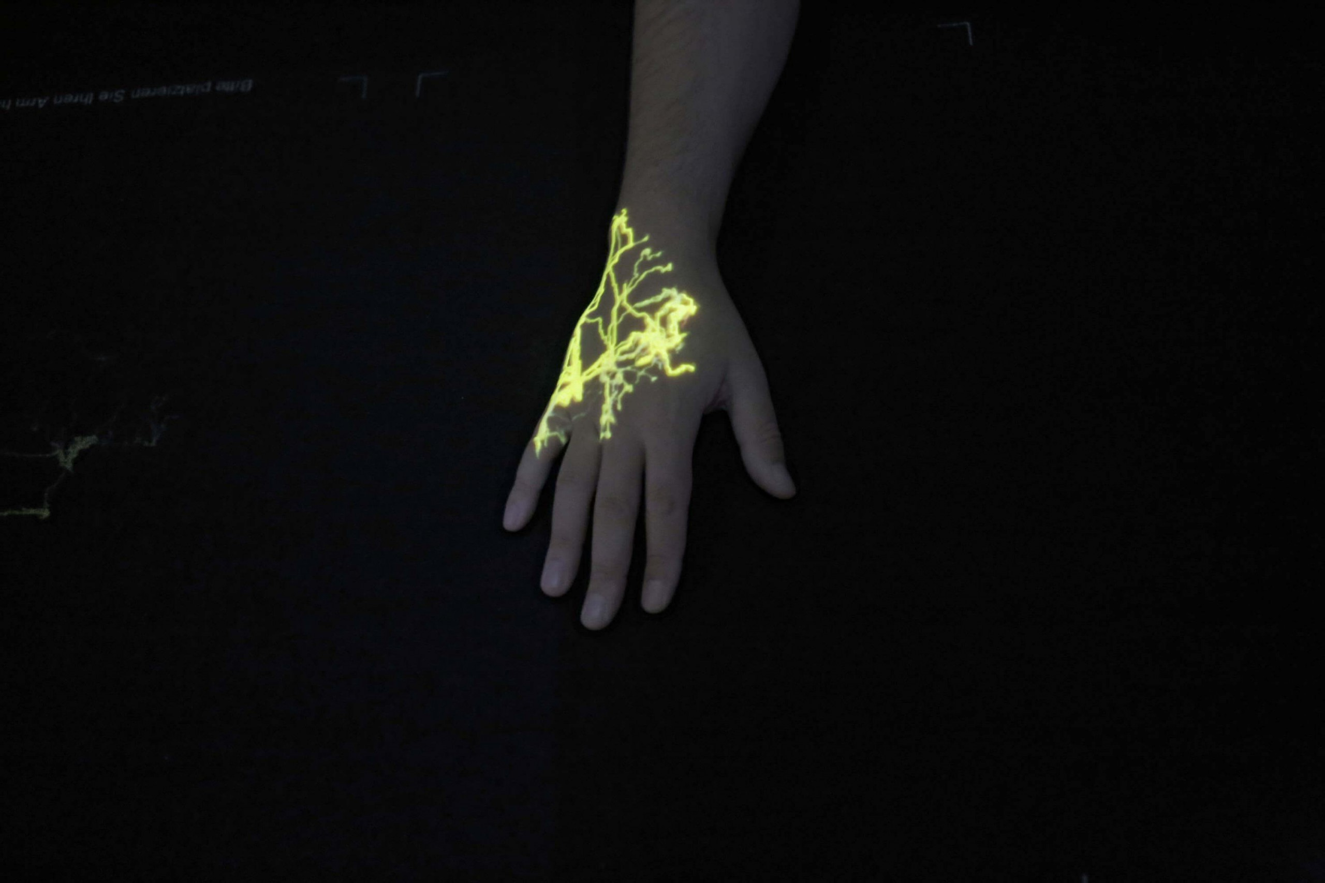
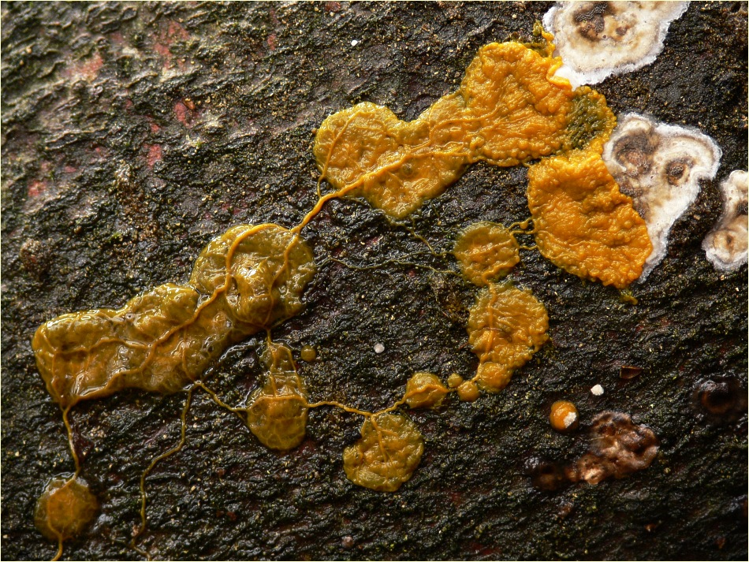
Bodymetries (2013-2015) - Theresa Schubert
https://vimeo.com/114116906?embedded=true&source=vimeo_logo&owner=724078

Slide 18
model tetrády
1. Amplifikace - Jaké aspekty skutečnosti médium posiluje, zvětšuje, urychluje nebo umožňuje?
2. Zastarávání - Jaké aspekty médií, které převažovaly před příchodem daného média, budou potlačeny, marginalizovány nebo se stanou zastaralými?
3. Náprava - čemu z minulé zastaralosti vrací médium důležitost? Návrat anachronického.
Zvrat - V co se médium promění nebo k čemu se navrátí nazpět poté, když se naplno etablovalo nebo rozvinulo svůj plný potenciál? V co se zvrhne?

Slide 19
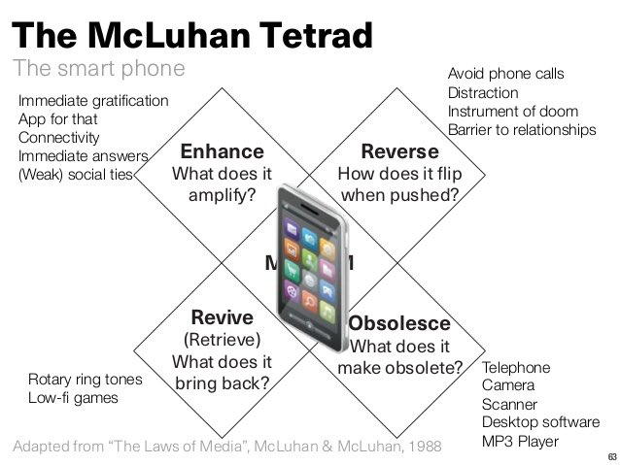

Slide 20
Chat GPT - tetráda

